Slide 1
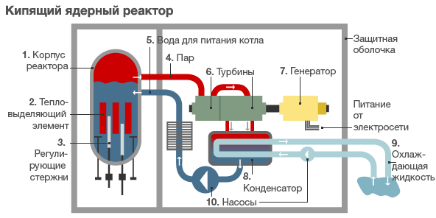
Ядерний реактор

Slide 2
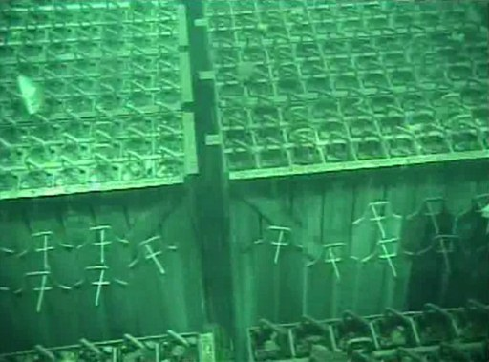
Загальні дані
Існує кілька типів атомних реакторів, усі вони використовують ядерну ланцюгову реакцію поділу. Перший реактор типу СР-1 був збудований і запущений у Чиказькому університеті США під керівництвом Е. Фермі в 1942, (в СРСР в 1946 — лабораторія № 2 АН СРСР Москва). Розпад ядер відбувається в активній зоні реактора, у якій зосереджене ядерне паливо, і супроводжується вивільненням значної кількості енергії.

Slide 3
Основні елементи ядерного реактора
Ядерним реактором називається пристрій, у якому виділяється теплова енергія в результаті керованої ланцюгової реакції поділу ядер.
Уперше керована ланцюгова реакція поділу ядер Урану була здійснена 1942 року в США під керівництвом італійського фізика Е. Фермі. Ланцюгова реакція з коефіцієнтом розмноження нейтронів = 1,0006 тривала протягом 28 хвилин, після чого реактор зупинили.

Slide 4
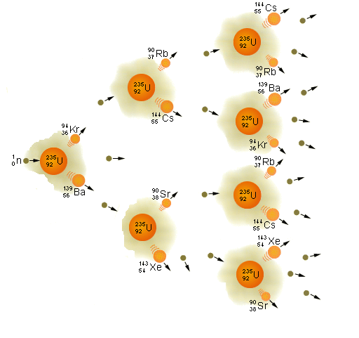
Головними елементами ядерного реактора є:
ядерне пальне ;
сповільнювач нейтронів (важка вода, Графіт тощо);
теплоносій для виведення енергії, що утворюється під час роботи реактора (вода, рідкий натрій та ін.);
пристрій для регулювання швидкості реакції.

Slide 5
Ядерне пальне розміщене в активній зоні у вигляді вертикальних стрижнів, які називаються тепловиділяючими елементами (ТВЕЛ). ТВЕЛи призначені для регулювання потужності реактора.
Маса кожного паливного стрижня значно менша за критичну, тому в одному стрижні ланцюгова реакція відбуватися не може. Вона починається після занурення в активну зону всіх уранових стрижнів.

Slide 6
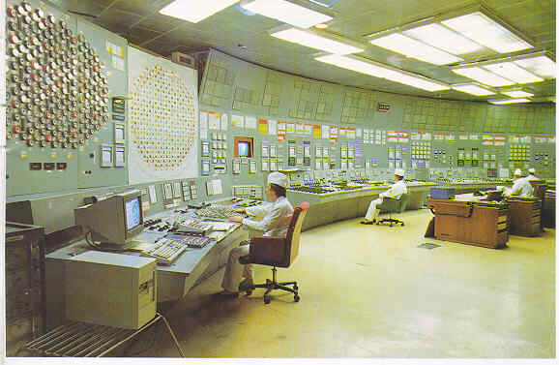
Реактор на повільних нейтронах
Найбільш ефективний поділ ядер Урану відбувається під дією повільних нейтронів. Такі реактори називаються реакторами на повільних нейтронах. Вторинні нейтрони, які утворюються в результаті реакції поділу, є швидкими. Для того щоб їхня наступна взаємодія з ядрами Урану в ланцюговій реакції була найбільш ефективною, їх сповільнюють, вводячи в активну зону сповільнювач — речовину, яка уменшує кінетичну енергію нейтронів.

Slide 7
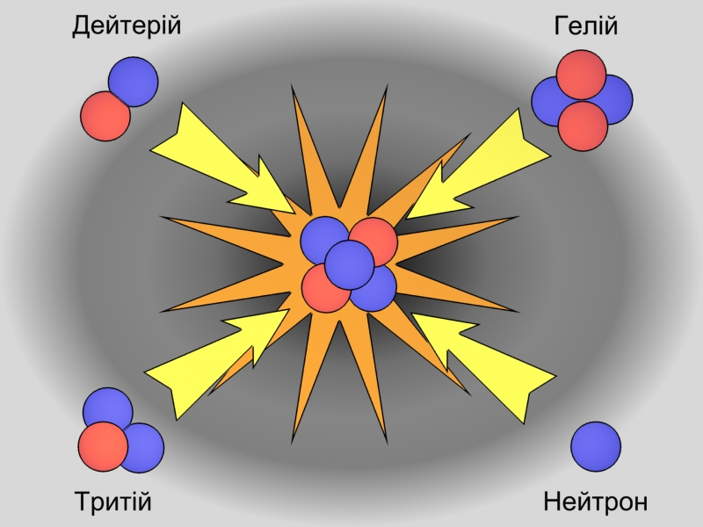
Термоядерна реакція
Термоядерні реакції — це реакції синтезу легких ядер за дуже високої температури.
Необхідні умови для синтезу ядер Гелію у протонів є в надрах зірок. На Землі термоядерна реакція синтезу здійснюється під час експериментальних термоядерних вибухів.
Енергія, що виділяється, виявляється найбільшою під час синтезу ядер легких елементів, котрі мають мінімальну енергію зв'язку.

Slide 8
Запаси Гідрогену на Землі практично невичерпні, тому використання енергії термоядерного синтезу в мирних цілях є одним із найважливіших завдань сучасної науки й техніки.

Slide 9
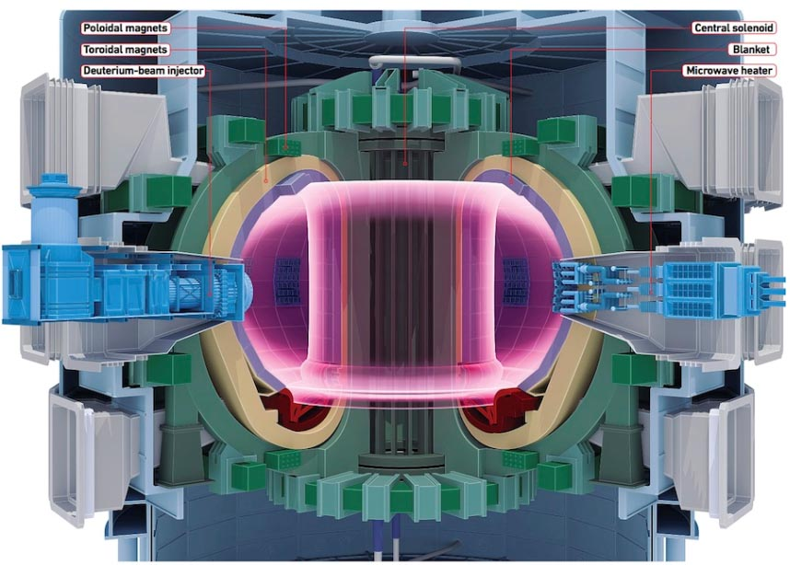
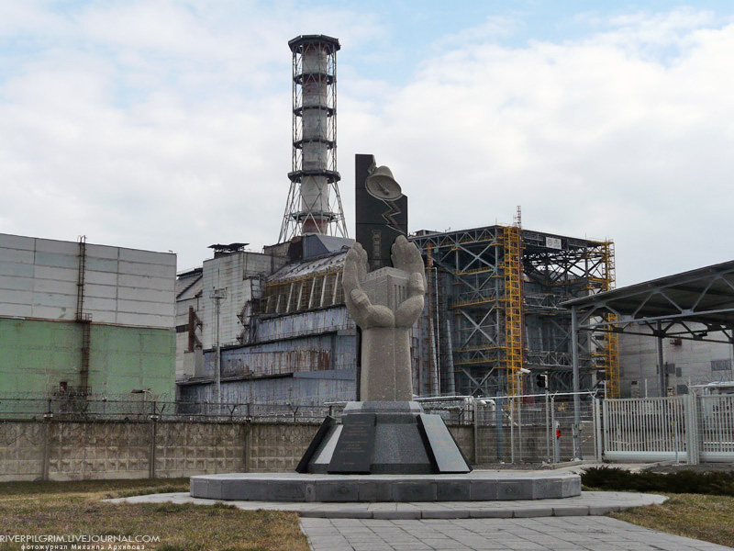
Класифікація реакторів
Реактори розрізняють:
за енергією нейтронів, що викликають розпад (реактор на теплових, швидких і проміжних нейтронах)

Slide 10
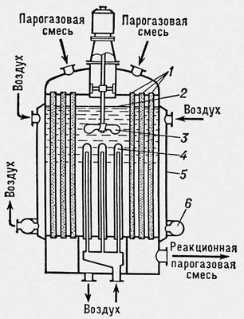
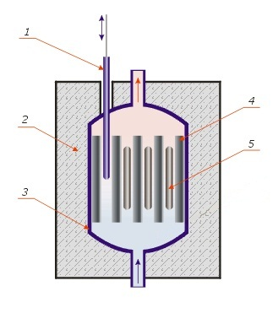
за характером розпаду ядерного палива (гомогенні і гетерогенні)
Схематичне обладнання гетерогенного реактора на теплових нейтронах
1 — керуючий стержень;
2 — біологічний захист;
3 — теплоізоляція;
4 — сповільнювач;
5 — ядерне паливо;

Slide 11
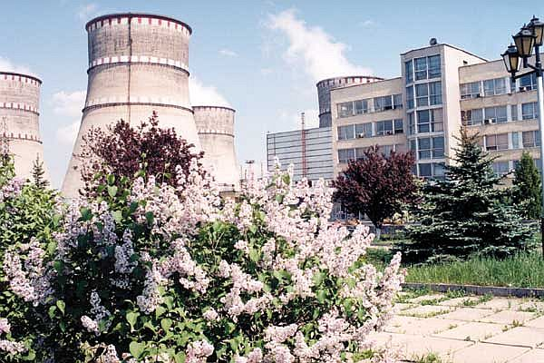
за використовуваним сповільнювачем (графітові, водо-водяні та ін.)

Slide 12
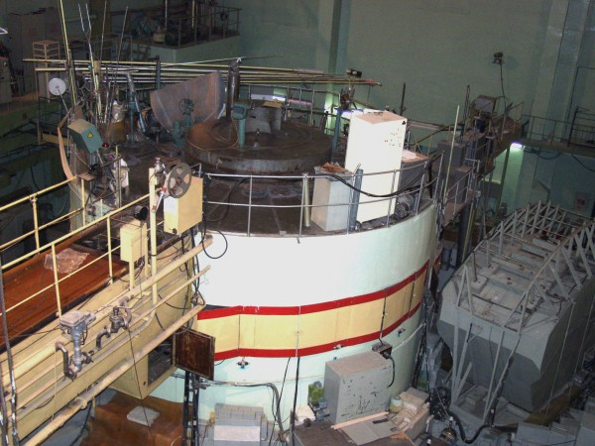
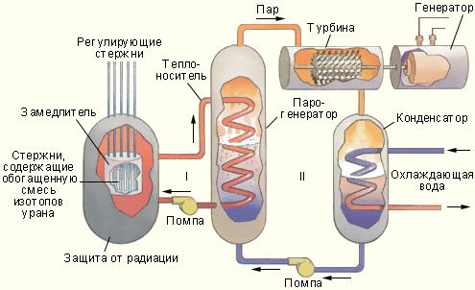
за призначенням (енергетичні, дослідницькі)

Slide 13
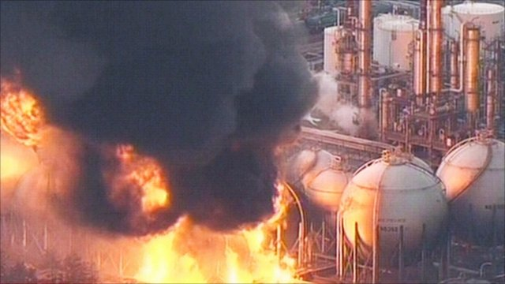
Аварії на АЕС
3а час експлуатації відбулося кілька серйозних аварій на таких установках, найбільша в 1986 на атомній електростанції в Чорнобилі (Чорнобильська катастрофа), де відбувся витік, що викликав пожежу й радіоактивне зараження великої території. У Гаррісбурзі, Пенсильванія, США, у 1979 відбулася аварія через електричне, механічне ушкодження і помилки оператора, в результаті якої відбувся витік радіоактивної речовини; у 1957 в Англії (Віндскейл) була зруйнована серцевина реактора, відбувся викид радіоактивної речовини в атмосферу.

Slide 14
Цікаві факти
Поліція шведського міста Енгельхольм в середу, 3 серпня, затримала, а згодом відпустила чоловіка, який зібрав ядерний реактор у себе на кухні.31-річний Річард Хандлі хотів дізнатися, чи законний його експеримент, у зв'язку з чим звернувся в Шведське управління з ядерної безпеки. До цього влада нічого не знали про експеримент, незважаючи на те, що Хандлі не приховував своїх намірів і описував всі свої дії в блозі.
За словами чоловіка, ядерної фізикою він цікавиться з дитинства. Для складання реактора він замовляв радіоактивні речовини з-за кордону, а відсутні деталі збирав з підручних засобів. В інтерв'ю шведській газеті Helsingborgs Dagblad чоловік заявив, що йому вдалося самостійно зібрати діючий ядерний реактор, витративши на це близько 6000 шведських крон (або 950 доларів США).
Після інциденту з поліцією, що конфіскувала саморобний реактор, експериментатор пообіцяв надалі зосередитися на теоретичних аспектах ядерної фізики.
Ще, в 2009 році китайський винахідник-аматор зібрав у себе вдома 800-кілограмовий підводний човен.

Slide 15
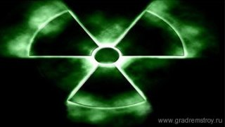
Бережи себе

